Slide 1

Анализ результатов участия образовательных организаций
Магарамкентского района в ВПР - 2020
Уруджева Кызбес Эмирсултановна,
методист МКУ «Районный методический кабинет»
Телефон: 8 (963) 400 35 67
Электронный адрес: kizbes.mag.rmk@mail.ru

Slide 2
ВПР - 2020
С 14 сентября по 12 октября в Российских школах прошли Всероссийские проверочные работы(ВПР), в которых, по предварительным прогнозам, должны были принять участие около шести миллионов учащихся всех 85 регионов.
Все СОШ и ООШ нашего района участвовали в ВПР - 2020

Slide 3
Проблема заключается в том, что некоторые школы искусственно завышают оценки за ВПР. Рособрнадзор уже много лет ведет мониторинг таких учебных заведений.
В то же время за низкие результаты школы не наказывают, а, наоборот, оказывают им адресную помощь в рамках национального проекта «Образование».

Slide 4
В 2020 году все образовательные организации района провели обязательные ВПР по иностранному языку

Slide 5
ОО с признаками необъективности результатов: 8
1.МКОУ "Ярагказмалярская СОШ имени М. Ярагского»
2. МКОУ "Хорельская СОШ"
3.МКОУ "Гапцахская СОШ имени Т. Нагиева"
4.МКОУ "Картасказмалярская СОШ"
5.МКОУ "Кчунказмалярская СОШ"
6.МКОУ "Магарамкентская СОШ №2"
7.МКОУ "Самурская СОШ"
8.МКОУ "Тагиркентказмалярская СОШ"

Slide 6
Анализ результатов ВПР выявил, что в основном необъективность создает завышение результатов по русскому языку и математике в 4 – 5 классах

Slide 7
Анализ результатов ВПР за последние три года выявил ОО, которую попала в списки необъективных результатов два раза: в 2018 и 2020 году:
МКОУ
«Хорельская СОШ»

Slide 8
Порядок работы с разделом «Аналитика»
Мероприятия Участники Отчеты
ВПР ОО 1. Выполнение заданий
2020 2. Статистика по отметкам классы 3. Распределение первичных баллов
4. Выполнение заданий группами участников
5. Индивидуальные результаты
6. Сравнение отметок с отметками по журналу
7. Достижение планируемых результатов
1

Slide 9
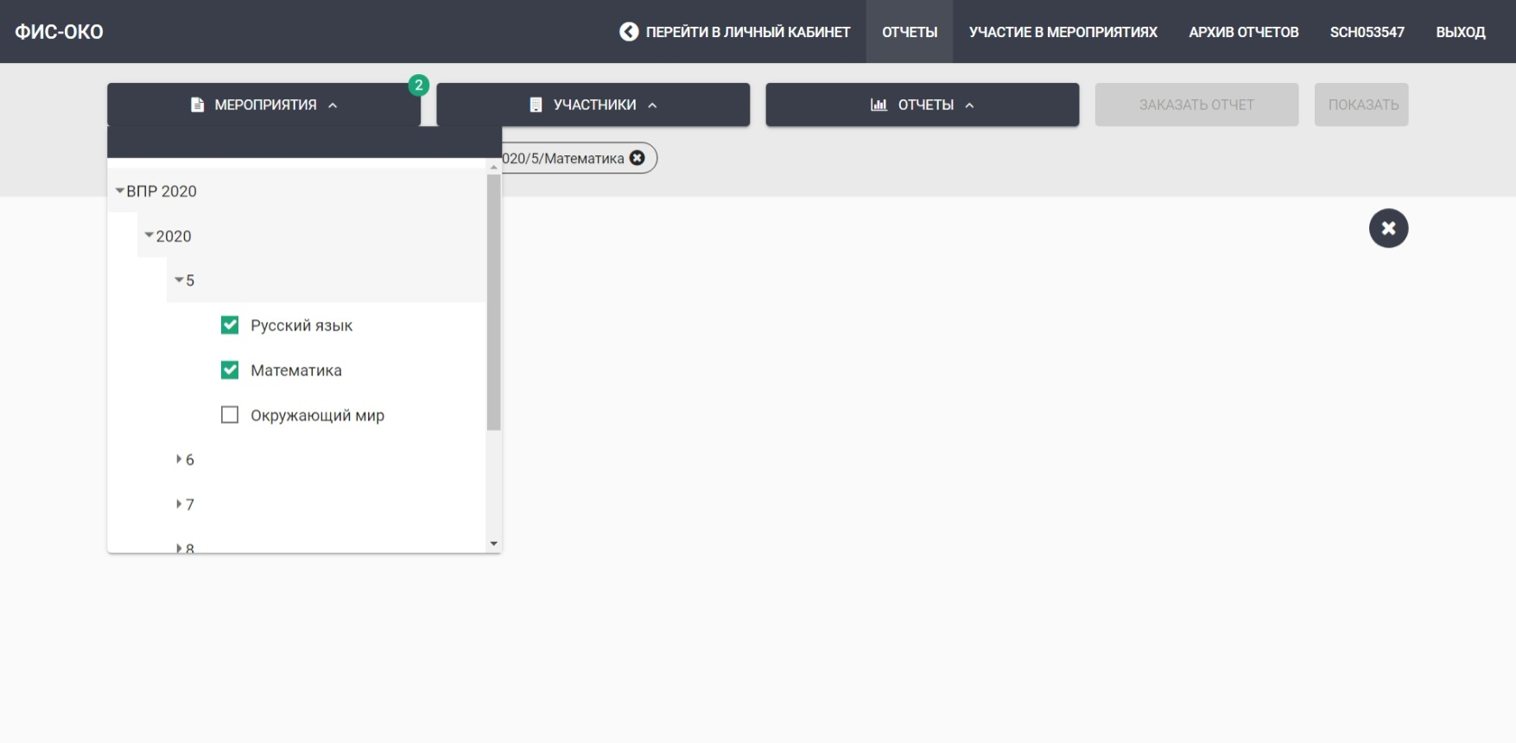

Slide 10
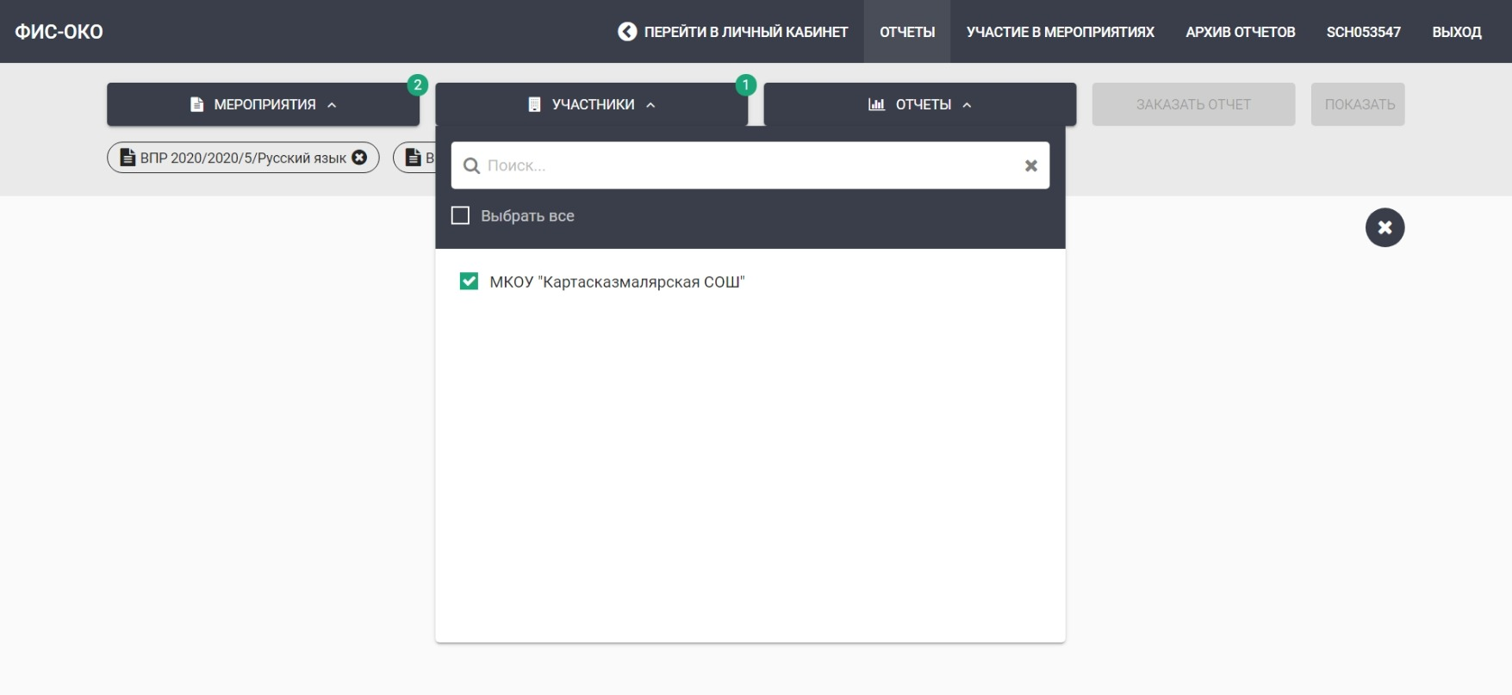

Slide 11
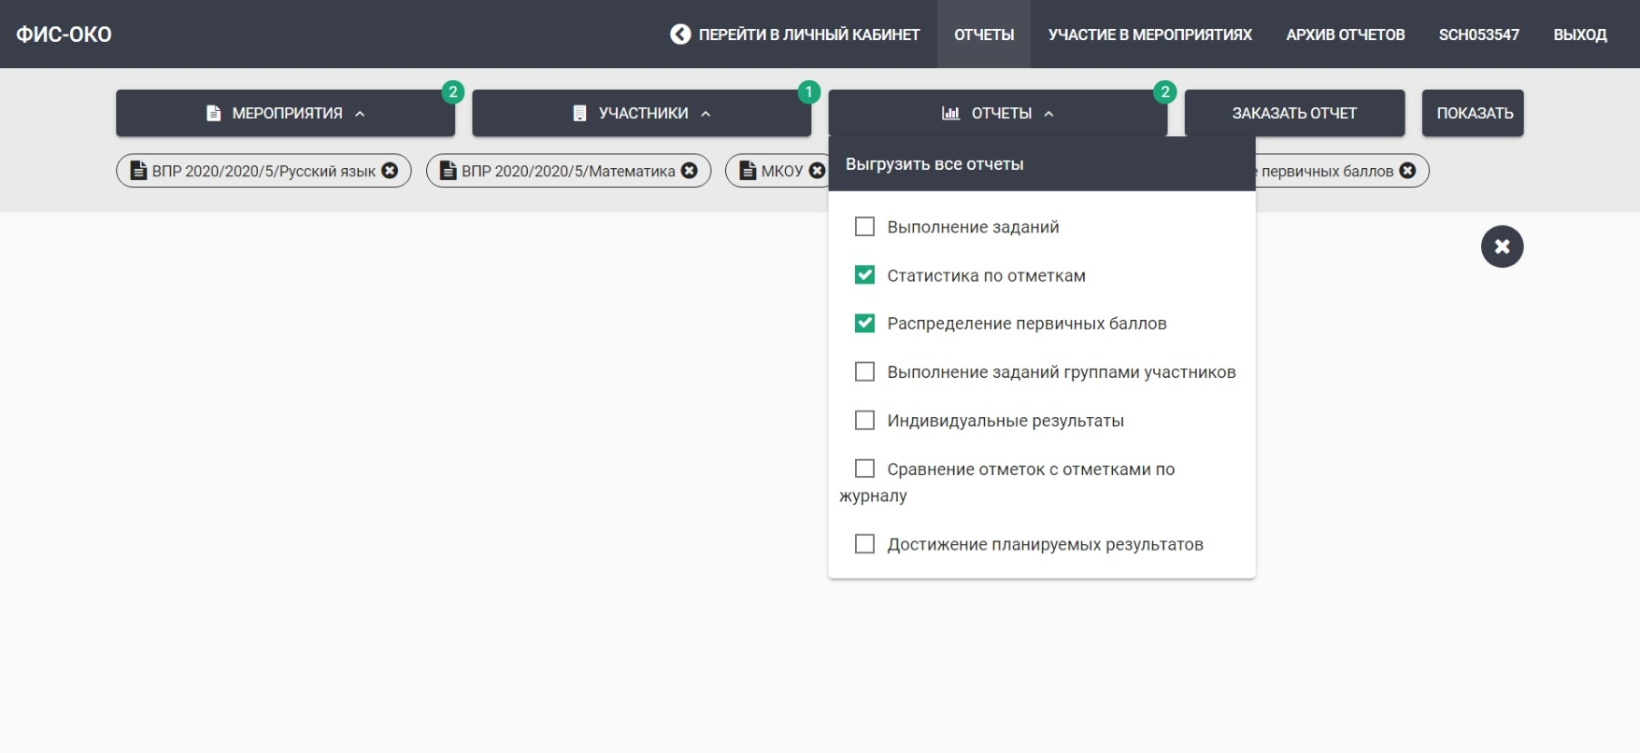

Slide 12
Для обеспечения объективности проведения и результатов ВПР
в школе должен быть разработан порядок проведения ВПР, включающий принятие конкретных организационных мер

Slide 13
Спасибо за внимание!

